Slide 1

PHÒNG GIÁO DỤC VÀ ĐÀO TẠO QUẬN LONG BIÊN
TRƯỜNG MẦM NON GIANG BIÊN
LĨNH VỰC PHÁT TRIỂN THẨM MỸ
HOẠT ĐỘNG ÂM NHẠC
Đề tài: Dạy hát “Đàn gà con”
Trò chơi “Vận động nhanh chậm theo tiết tấu”
Lứa tuổi: MGN 4-5 tuổi.
Giáo viên: Nguyễn Thị thường
Nguyễn Minh Yến.
Năm học 2024-2025

Slide 2
1. Ổn định tổ chức, gây hứng thú:
Cô và trẻ xem video:

Slide 3
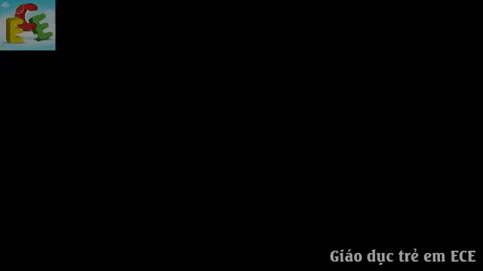
1. Ổn định tổ chức, gây hứng thú:
Cô và trẻ xem video:
Con gì mào đỏ
Sáng sớm tinh mơ
Gọi người thức dậy
(Là con gì?)

Slide 4

2. Phương pháp hình thức tổ chức
*HĐ 1: Dạy hát “Đàn gà con”

Slide 5
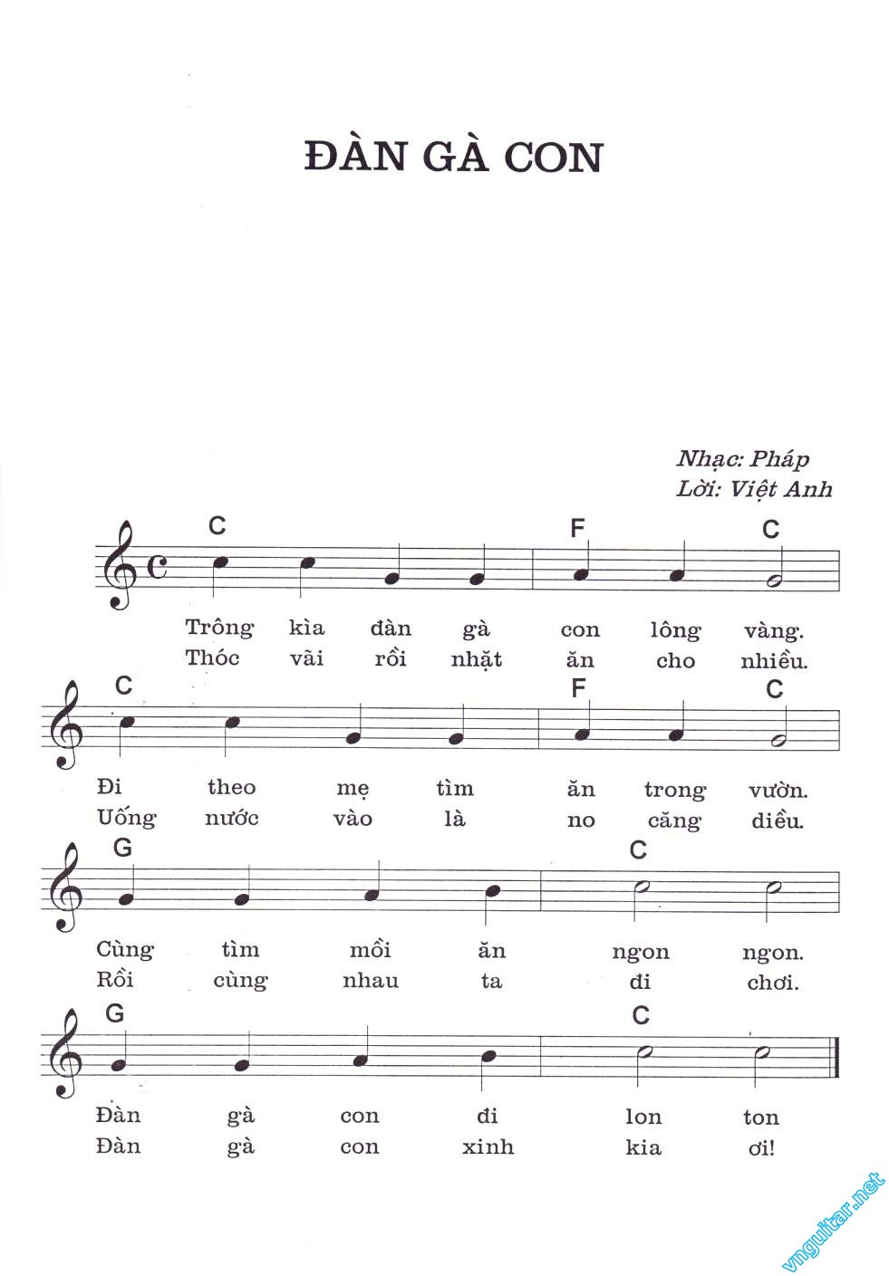

Slide 6
Tổ, nhóm, cá nhân hát

Slide 7
HĐ 2: Trò chơi “Vận động nhanh chậm theo tiết tấu ”

Slide 8
3. Kết thúc

Slide 9
KÍNH CHÚC CÁC THẦY CÔ MẠNH KHỎE
CHÚC CÁC BÉ CHĂM NGOAN HỌC GIỎI

